Slide 1

Resumo Diário Dos Mercados
DIRECÇÃO FINANCEIRA
30.03.2026
Edifício BDA, Condomínio Dolce Vita, Via S8, Talatona Luanda - Angola

Slide 2


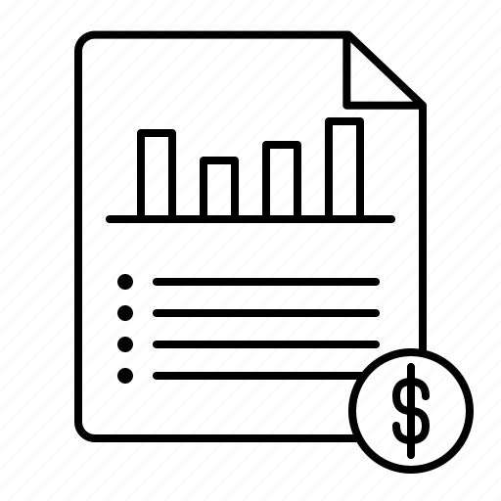
AGENDA
1.
Sumário Executivo
2.
Liquidez (MN)
3.
Liquidez (ME)
4.
Mercado
Cambial
5.
Mercado
Capitais
6.
Informação
De Mercado

Slide 3





Sumário Executivo
Resu
Posição Cambial
39,16
mM Kz
Face ao dia anterior
Liquidez MN
73,59
mM Kz
Resu
+0,26%
Face ao dia anterior
-6,45%
Face ao dia anterior
Rentabilidade MN
23,56
M Kz
275,45M
Juros de DP
Liquidez ME
17,10
M USD
+0,50%
Face ao dia anterior
-0,66%
Face ao dia anterior
Rentabilidade ME
1 351,69
USD
0,00%
Face ao dia anterior
0,00%
Face ao dia anterior
Carteira Titulos
135,69
mM Kz
Reembolsos
9,82
M Kz
Rentabilidade Títulos
26,85
M Kz
Ree
Desembolsos
0,00
mM Kz

Slide 4


LIQUIDEZ - MOEDA NACIONAL
Kz
73,59mM
Liquidez Total
Kz 22,04M
Juros Diário

Slide 5
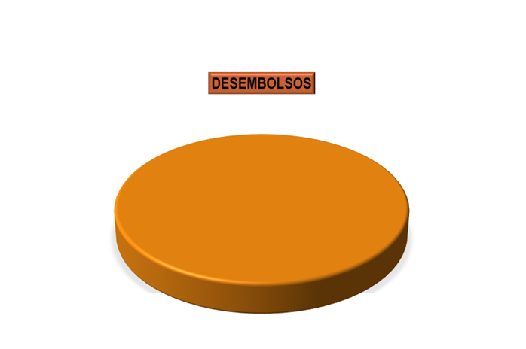

LIQUIDEZ - MOEDA NACIONAL

Slide 6
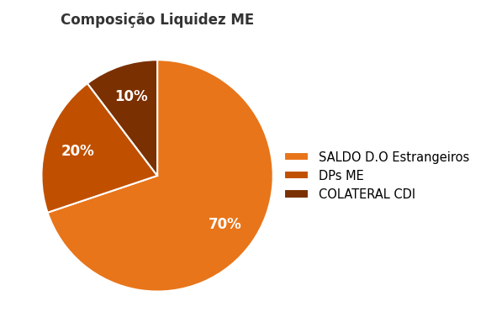
LIQUIDEZ - MOEDA ESTRANGEIRA
Liquidez ME (M USD)
26/03
27/03
28/03
31/03
01/04
SALDO D.O Estrangeiros
8,20
8,50
8,30
8,60
8,80
DPs ME
2,50
2,50
2,50
2,50
2,50
COLATERAL CDI
1,30
1,30
1,30
1,30
1,30
Transações ME
LIQUIDEZ BDA
12,00
12,30
12,10
12,40
12,60
Tipo
Moeda
Contraparte
Taxa
Montante
Maturidade
Juros
DP
USD
Citibank
4,50%
2,5 M USD
30/04/2026
0,03 M USD
Operações Vivas ME
Contraparte
Montante
Taxa
Residual (Dias)
Vencimento
Juro Diário
Fluxos de Caixa ME
Citibank
2,5 M USD
4,50%
29
30/04/2026
0,031 M USD
26/03
27/03
28/03
31/03
01/04
ABSA
1,8 M USD
4,25%
60
31/05/2026
0,021 M USD
Fluxos de entradas (Cash in flow)
0,50
0,30
0,40
0,35
0,45
Outros recebimentos
0,10
0,10
0,10
0,10
0,10
Reembolsos de DP + Juros
0,40
0,20
0,30
0,25
0,35
Fluxos de Saídas (Cash out flow)
0,40
0,25
0,35
0,28
0,40
Aplicação em DP ME
0,40
0,25
0,35
0,28
0,40
GAP de Liquidez
+0,10
+0,05
+0,05
+0,07
+0,05
USD
17,10M
Liquidez Total
USD
1.358
Juros Diário

Slide 7


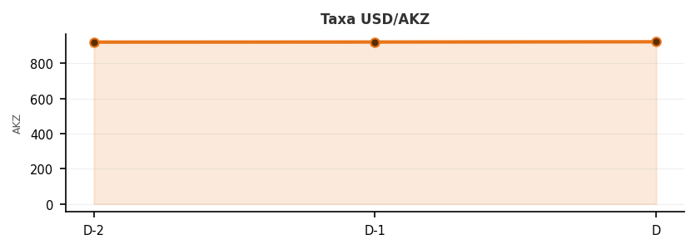
MERCADO CAMBIAL
Cambiais
Par
Anterior (D-2)
Anterior (D-1)
Actual (D)
(%)
USD/AKZ
920.50
921.00
922.30
+0,14%
USD
{{insert}
M
Transações
EUR/AKZ
1010.20
1012.00
1015.50
+0,35%
Kz
{{insert}]mM
PC
EUR/USD
1,098
1,099
1,101
+0,18%
5.230 mM Kz
Transações BDA
C/V
Par de moeda
Montante Debt
Câmbio
P/L AKZ
C
USD/AKZ
5,0 M USD
922,30
+120 mM Kz
V
USD/AKZ
7,5 M USD
922,50
+180 mM Kz
Transações do Mercado
Posição Cambial
Liquidação
Montante USD
Mínimo
Máximo
T+0
12,5 M USD
920,00
923,00
T+1
8,2 M USD
921,50
922,80
T+2
3,1 M USD
921,00
923,50
Taxa de Cambio
{{insert Posição Cambial Graph Here Based on Internal Data and the Sample Graph}}

Slide 8
MERCADO DE CAPITAIS
Segmentado Por Produtos
Segmento
(%)
Obrigações De Tesouro
{{insert Pie chart Visualizing the Distribution of the First Table}}
Bilhetes Do Tesouro
Obrigações Privadas
Unidades De Participações
Acções
Repos
Total
Kz Transações
64.035 mM Kz
Kz
{{insert}} mM
Transações
Mercado de Bolsas de Acções | Volume Transacionado | Preço Anterior | Preço Atual | Variação | Capitalização Bolsista
BAIAAAAA
BDVAAAAA
BCGAAAAA
ENSAAAAA
BFAAAAAA

Slide 9
MERCADO DE CAPITAIS – OPERAÇÕES BDA
Kz
{{Insert}}
Transações
Kz
{{insert}}
Juros Diário
Carteira | Cod Neg. | Quantidades D-1 | Quantidades D | Valor Nominal | Taxa | Montante D | Juros Anual (Liquido) | Juros Diário D
Custo amortizado
Custo amortizado
Custo amortizado
Custo amortizado
Custo amortizado
Justo Valor
Justo Valor
Justo Valor
Justo Valor
Justo Valor
674,9 mM Kz
18,5 mM Kz

Slide 10
INFORMAÇÃO DE MERCADOS
Capital Markets
Índice
Anterior
Actual
(%)
S&P 500
5.254,35
5.218,19
-0,69%
Dow Jones
39.807
39.737
-0,18%
NASDAQ
16.379
16.156
-1,36%
NIKKEI 225
35.617
35.327
-0,81%
IBOVESPA
128.542
129.203
+0,51%
EUROSTOXX 50
4.892,23
4.876,45
-0,32%
Bolsa de Londres
7.932,10
7.958,30
+0,33%
PSI 20
6.712,45
6.698,20
-0,21%
Nota
Criptomoedas
Moeda
Anterior
Actual
(%)
BITCOIN (BTC)
71.230
69.845
-1,94%
ETHEREUM (ETH)
3.512
3.480
-0,91%
XRP (XRP)
0,612
0,608
-0,65%

Slide 11
INFORMAÇÃO DE MERCADOS
Commodities
Commodity
(%)
PETRÓLEO (BRENT)
MILHO (USD/BU)
SOJA (USD/BU)
TRIGO (USD/LBS)
CAFÉ (USD/LBS)
AÇÚCAR (USD/LBS)
ÓLEO DE PALMA (USD/LBS)
ALGODÃO (USD/LBS)
BANANA (USD/LBS)
Nota
Minerais
Mineral
(%)
OURO
FERRO
COBRE
MANGANÊS

